Slide 1
МИНИСТЕРСТВО ОБРАЗОВАНИЯ И НАУКИ, МОЛОДЕЖИ И СПОРТА
АВТОНОМНОЙ РЕСПУБЛИКИ КРЫМ
КРЫМСКИЙ РЕСПУБЛИКАНСКИЙ ИНСТИТУТ ПОСЛЕДИПЛОМНОГО
ПЕДАГОГИЧЕСКОГО ОБРАЗОВАНИЯ
Кафедра инклюзивной педагогики и андрагогики.
Тема проекта: «Краеведение»
Проект
слушателя курсов
«воспитателя раннего возраста»
Зинединовой Февзие Сейрановны
Научный руководитель
Тригуб Любовь Михайловна
Симферополь - 2014

Slide 2
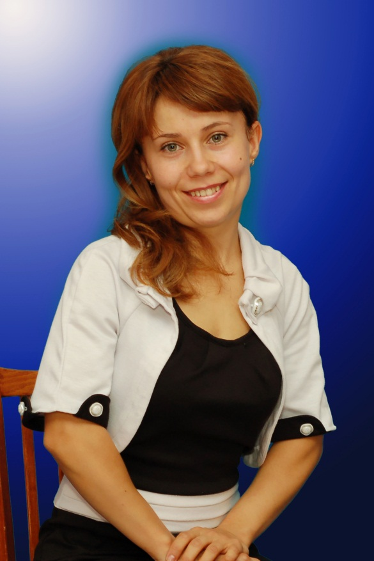
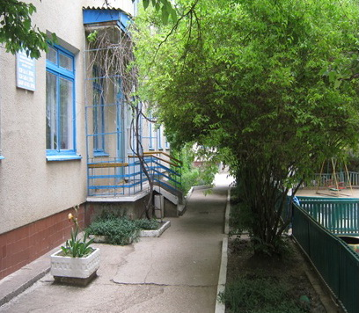
Дошкольное учебное заведение
ясли - сад №2 “Ивушка”
пгт. Красногвардейское
Зинединова Февзие Сейрановна
Педагогический стаж – 7лет
Образование – высшее педагогическое
Специальность – воспитатель дошкольного учебного заведения

Slide 3
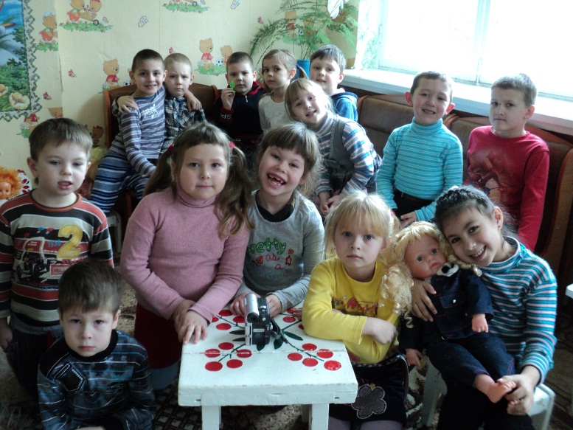
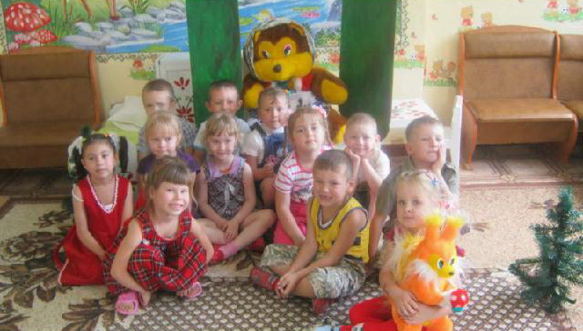
Мир детства сладостен и тонок,
Как флейты плавающей звук.
Пока смеётся мне ребёнок,
Я знаю, что не зря живу
Быть в гуще детских восприятий…
И так на протяжении лет –
Судьба моя – я воспитатель!
Нет лучше доли на земле.

Slide 4
Аннотация к проекту Ведущим замыслом проекта, является приобщение ребенка к культуре своего народа; пополнить знания детей о родном посёлке Красногвардеёское, в котором мы живем, воспитывать уважение к его традициям и обычаям, развивать потребность детей в освоении окружающего мира путем изучения культурного наследия, с участием родителей. Учитывая, значимость данной проблемы основной целью проекта, является систематизация знаний о родном посёлке. Практическая значимость проекта предусматривает диагностическую деятельность, тематическое планирование, создание развивающей среды, приобретение дидактических игр по ознакомлению с особенностями растительного и животного мира посёлка, составление анкеты для родителей «Формирование у детей патриотического воспитания». Итогом проекта является оформление альбома «Памятные места нашего посёлка», оформление доклада «История нашего посёлка», видеоальбом «Мой родной край». «Родина для человека – самое дорогое и священное, без чего человек перестаёт быть личностью» В.А. Сухомлинский В детском возрасте начинает формироваться чувство патриотизма: любовь и привязанность к Родине, преданность ей, ответственность за неё, желание трудиться на благо, беречь её богатства. Базовым этапом формирования у детей любви к Родине следует считать накопление ими социального опыта жизни в своём посёлке, приобщение к миру его культуры. Любовь к Отчизне начинается с любви к своей малой Родине - месту, где человек родился.

Slide 5
Актуальные проблемы Дети, начиная с дошкольного возраста, страдают дефицитом знаний о родном посёлке, стране, особенностях традиций и культур народов. Равнодушное отношение к близким людям, товарищам по группе, недостаток сочувствия и сострадания к чужому горю. В данном проекте речь пойдёт о значении истории родного посёлка Красногвардейское и его влияние на патриотическое воспитание детей дошкольного возраста. Успешность развития детей при знакомстве с родным краем возможна только при условии активного взаимодействия с окружающим миром эмоционально практическим путём, т.е. через игру, предметную деятельность, общение, труд, обучение, разные виды деятельности, свойственные детскому возрасту. Поэтому с детьми проводился целый ряд различных мероприятий: проводили познавательные занятия, участвовали в театрализованной деятельности, играли в сюжетно-ролевые и дидактические игры по ознакомлению: с родным краем, название его улиц, о государственных и народных символах посёлка, А.Р. Крым, Украины, о многообразии народов проживающих в нашем посёлке, по ознакомлению с особенностями растительного и животного мира посёлка; составляли творческие рассказы, вместе с родителями сочиняли сказки, стихи о родном посёлке, занимались художественно-продуктивной деятельностью (рисовали, конструировали), ходили на экскурсии в Краеведческий музей, в ГАИ, в МЧС, в аптеку, в школу, совершали целевые прогулки к достопримечательностям, к памятным местам родного посёлка. Сроки реализации проекта: Долгосрочный.

Slide 6
Цель:
Формировать представления детей о нашем поселке, познакомить с памятными местами нашего посёлка. Рассказать детям о жителях проживающих в нашем посёлке, о национальных костюмах таких народов, как украинцы, русские, крымские татары, и многие другие народы проживающие в нашем посёлке. Познакомить детей с народными праздниками, обрядами, традициями, украинцев, крымских татар, русских.
Развивать потребность детей в освоении окружающего мира путём изучения культурного наследия, с участием родителей.

Slide 7
Задачи:
Создать условия для восприятия сведений об историческом прошлом и культурном облике родного края.
Осуществлять ознакомление детей с историческим, культурным, географическим, природно-экологическим своеобразием родного края.
Обогатить представления детей о разнообразии природы родного края.
Развивать бережное отношение к посёлку, его достопримечательностям, культурным ценностям, природе.
Развивать связную речь детей, обогащать и активизировать словарь детей, учить свободно мыслить, фантазировать.
Воспитывать в детях любовь, уважительное отношение к родной земле, культуре, языку и национальным особенностям своего народа, а так же добрые чувства и уважение к людям иных национальностей, проживающих в поселке Красногвардейское.
Воспитывать чувства гордости за своих земляков, эмоционально-ценностное отношение к родному краю.

Slide 8
Формы работы
Познавательные занятия.
Создание развивающей среды.
Целевые прогулки, экскурсии: в краеведческий музей, в пожарную часть, в ГАИ, дом культуры, в школу, в аптеку.
Оформление альбомов: “Памятные места нашего посёлка”, “История нашего посёлка”, видеоальбом “Мой родной край”.
Совместно с родителями организовать выставки поделок из природного материала.
Чтение природоведческого, детского фольклора; рассматривание демонстрационного материала, заучивание стихотворений, пословиц, поговорок и т.д.

Slide 9
Формы и методы работы с детьми Занятия, беседы. Чтение художественной литературы. (Детский фольклор). Слушание народных песен. Просмотр видео « Здании нашего посёлка» Экскурсии, наблюдения, целевые прогулки. Викторины, досуги. Театрализованные представления. Встречи с интересными людьми Дидактические, с/ролевые, подвижные игры и т.д. Отражение полученных знаний в продуктивных видах деятельности. Выставки творческих работ детей. Формы и методы работы с родителями Консультации по теме: «Краеведение», «Патриотическое воспитание». Родительские собрания. Организация фото стендов: « Мой папа тоже был маленьким», «Моя любимая мама», « Мы юные экологи», « Ах, какое это было лето!», « Мой родной край». Тематические праздники: «День Защитника Отечества», «Мамин праздник», «День Победы», «Золотая осень в нашем посёлке». Целевые прогулки к достопримечательностям города. « Памятные места нашего посёлка» Организация выставка поделок из природного материала. Обеспечение проекта. Картины, фотоальбомы, иллюстрации, карты. Дидактические игры (приобретенные воспитателем и родителями) Исторические документы, фотографии, Аудио, видео версии сказок. Методическая, краеведческая, художественная литература.

Slide 10
Первый этап – подготовительный Изучение теоретических вопросов проблемы. Второй этап – основной Разработка конспектов занятий Оформление практического материала(приобретение дидактических игр по ознакомлению с особенностями растительного и животного мира посёлка) Создание, оснащение и оформление уголка по краеведению(куклы в национальных костюмах) Разработка анкет для родителей «Патриотическое воспитание» Сбор и оформление наглядного материала Посещение учреждений посёлка(Красногвардейский Краеведческий музей, школа, аптека). Экскурсия к памятным местам родного края, в ГАИ, в МЧС. Третий этап – заключительный Диагностика детей. Итогом проекта является оформление альбома «Памятные места нашего посёлка», оформление доклада «История нашего посёлка», видеоальбом «Мой родной край».

Slide 11
Предполагаемые результаты Дети Итоговым результатом будет являться диагностика, где дети покажут свои знания по теме. Активное участие и интерес детей в различных видах деятельности Проявление самостоятельности и творческой активности в театрализованной деятельности Нравственно- патриотические чувства к истории, культуре, природе родного края Развитие связной речи, обогащение словаря. Воспитатели Разработка конспектов занятий Практический материал по всем видам детской деятельности. Родители Повышение интереса к работе ДУЗ. Активное участие в конкурсах, выставках. Помощь в проведении экскурсий и целевых прогулок. Помощь воспитателю в приобретении и изготовлении дидактических, с. ролевых игр для детей.

Slide 12
Анкета для родителей
«Патриотическое воспитание»
Какой смысл вы вкладываете в понятие «Гражданин», «Гражданское воспитание»? Считаете ли вы необходимым и возможным начинать гражданское воспитание с дошкольного детства?
Достаточно ли хорошо вы знаете культурно-историческое наследие посёлка, края, чтобы обеспечить вхождение ребёнка в региональную культуру?
Считаете ли вы необходимым приобщать своего ребёнка с дошкольного возраста к истокам региональной культуры? Какие пути в решении этой проблемы вы могли бы предложить?
Как вы думаете, с какого возраста необходимо развивать у детей интерес к природному и культурному наследию родного края?
Знаете ли вы, что и как рассказать своему ребёнку о посёлку?
Какую литературу, на ваш взгляд, можно использовать при ознакомлении детей с родным поселком и его историей?
Какая помощь и поддержка от воспитателя, по вашему мнению, необходима для эффективного решения задач гражданского воспитания?

Slide 13
Диагностика детей.
(Речевое общение на родном языке и «языке соседа»)
(Дети среднего дошкольного возраста).
Общаются дети дошкольного возраста со своими сверстниками доброжелательно. Проявляют позитивный интерес к «языку соседа», понимают обращённую к ним этикетную лексику. На обращённый вопрос, просьбу, указание отвечают одним словам, коротким предложением или используют невербальные средства общения.
Могут повторить небольшие песенки, потешки, короткие стихи, повторы в сказках на «языке соседа».
(Дети старшего дошкольного возраста).
Проявляют познавательный интерес к многообразию окружающего мира, людям.
Используют речь как средство общения в многообразии жизненных ситуаций, требующих разрешения.
Умеют описывать достопримечательности ближайшего окружения (улицы, села, поселка).
Запоминают и произносят по памяти небольшие стихотворения, реплики персонажей сказок, повторы в сказках, песнях на «языке соседа».

Slide 14
Диагностика детей.
(Традиционная и современная культура людей, живущих в посёлке Красногвардейское)
(Дети среднего дошкольного возраста).
Знают своё полное имя, фамилию, отчество и ФИО членов своей семьи и родственников.
Уверенно ориентируется в своём доме, знают названия и назначения комнат в доме, предметов быта.
Знают назначение разных видов одежды – повседневной и праздничной, называют предметы одежды, украшений.
Знают и рассказывают о семейных, народных праздников.
Применяют полученные знания и умения в игровой деятельности.
(Дети старшего дошкольного возраста).
Имеют представления о соей семье, родне, родственниках.
Придерживаются основных правил семейного и гостевого этикета.
Знают и называют некоторые известные блюда национальной кухни, людей живущих в посёлке.
Знают о том , что в посёлке живёт много разных людей, знают свою национальную принадлежность. К соседям по дому, по улице, к знакомым относятся доброжелательно, вежливо, знают их по именам.
Проявляют познавательный интерес к работам народных мастеров, бережно и уважительно к ним относятся.
Называют профессии своих родителей, доброжелательно, уважительно относятся к ним.
Бережно, уважительно относятся к святыням людей живущих в посёлке.
Применяют полученные знания и умения в разных видах деятельности: игровой, коммуникативной, художественно-творческой, художественно-речевой.

Slide 15
Диагностика детей.
(История людей и памятников)
(Дети среднего дошкольного возраста).
Знают название своего населённого пункта, улицы и некоторые их достопримечательности. Имеет представления о том, что в посёлке всегда проживали и живёт много разных людей.
(Дети старшего дошкольного возраста).
Имеют представления о том, что Крым находится на юге Украины.
Проявляют интерес к истории родного населённого пункта, знают его старое и новое название, знают и могут кратко описать достопримечательности родного края.
Имеют представления о правилах поведения при посещения святых и памятных мест, музеев.
Знают, что в посёлке проживают представители разных национальностей, могут назвать некоторые из них.
Знают и называют символы Украины, символику АРКрым и символику посёлка Красногвардейское.

Slide 16
Диагностика детей.
(Художественная литература)
(Дети среднего дошкольного возраста).
Внимательно слушают и понимают текст, отвечают на вопросы по его содержанию, проявляют интерес к прочитанному.
Запоминают интересные эпизоды произведения, героев, пытаются пересказывать содержание, используют запоминавшиеся моменты в общении.
Узнают героев сказок на иллюстрациях.
(Дети старшего дошкольного возраста).
Слушают, заучивают наизусть и разыгрывают с помощью воспитателя поэтические фольклорные произведения.
Понимают смысл пословиц, поговорок, пробуют их использовать в соответствующих жизненных ситуациях.

Slide 17
Диагностика детей.
(Музыка и игра)
(Дети среднего дошкольного возраста).
Проявляют интерес к народной музыки. Эмоционально исполняют попевки и песенки.
Знают названия народных музыкальных инструментов, отличают хи от современных.
Могут осуществить замысел будущей игры.
Принимают участие в разных видах игр, эмоционально положительно откликаются на них.
Умеют строить доброжелательные отношения с партнёрами по игре.
(Дети старшего дошкольного возраста).
Имеют навыки слушания народной музыки, узнают характерные оттенки её звучания.
Знают некоторые народные музыкальные игры.
Имеют элементарные навыки игры на детских музыкальных народных инструментах.
Передают свои впечатления и чувства от народной музыки в других видах деятельности – изобразительной, художественно-речевой, театральной, ознакомление с природой.
Используют в играх реальные и сказочные ситуации, передают отношения между людьми, знания о ближайшем окружении (семья, детский сад, посёлок, село).
Умеют строить дружеские партнёрские взаимоотношения, самостоятельно объединяются в играх по интересам, самостоятельно договариваются друг с другом, распределяют роли, пытаются сами разрешать конфликтные ситуации.

Slide 18
Заключение:
Ведущим замыслом проекта, является приобщение ребёнка к культуре своего народа; пополнить знания детей о своём посёлке, в котором мы живём, воспитывать уважение к его традициям и обычаям, развивать потребность детей в освоении окружающего мира путём изучения культурного наследия, с участием родителей.
Успешность развития детей при знакомстве с родным краем возможна только при условии активного взаимодействия с окружающим миром эмоционально-практическим путём, т.е. через игру, предметную деятельность, общение, труд, обучение, разные виды деятельности, свойственные детскому возрасту.

Slide 19
Список литературы.
Александрова Е.Ю., Гордеева Е.П., Постникова М.П. Система патриотического воспитания в ДОУ, планирование, педагогические проекты, разработки тематических занятий и сценарии мероприятий. М.: Учитель, 2007.
Баранникова О.Н. Уроки гражданственности и патриотизма в ДОУ: практическое пособие. М.: АРКТИ, 2007.
Бібліотечка вихователя дитячого садка. Травень 09.2012р. “Батьківщино, земле рідна”.
Белая К.Ю. Художественно-эстетическое и социально-нравственное воспитание дошкольника, М.: Школьная пресса, 2007.
Дитячий садок. Жовтень 2011р. число 39(615) “Шануй батька й неньку, буде скрізь тобі гладенько”. “З чого починається Батьківщина”.
Журнал “Растём вместе “”Как создать и сохранять семейные традиции”
Казаков А.П., Шорыгина Т.А. Детям о Великой Победе! Беседы о Второй мировой войне. М.: ГНОМ и Д, 2008.
Мухоморина Л. Г., Араджиони М. А., Горькая А., Кемилева Э. Ф., Короткова С. Н., Пичугина Т. Алексеевна., Тригуб Л. М., Феклистова Е. В. “Крымский веночек” Региональная программа и методические рекомендации по межкультурному образованию детей дошкольного возраста в Крыму.

